Slide 1
Сравнение сбалансированных деревьев: AA-tree и Splay-tree
Студент группы Б9121-09.03.03 пикд
Панкратова Екатерина Денисовна
Руководитель практики
Доцент ИМКТ А.С. Кленин

Slide 2
Введение
Цель: описать реализацию данных алгоритмов и с помощью тестов сравнить их.
Задачи:
Изучить теоретический материал
Описать данные алгоритмы
Реализовать данные алгоритмы
Реализовать тесты к алгоритмам
Описать результаты тестирования

Slide 3
История создания
AA-tree – это модификация красно-черного дерева, предложенная Арне Андерссоном в 1993 году. Это сбалансированное дерево, используемое для эффективного хранения и извлечения упорядоченных данных.
Splay-tree – двоичное дерево поиска, созданное Робертом Тарьяном и Даниелем Слейтор в 1983 году. Поддерживается свойство сбалансированности. Позволяет находить те данные, которые использовались недавно.

Slide 4
Неформальная постановка задачи
Алгоритмы деревьев должны принимать на ввод числа и выдавать построенное дерево (обход: корень-левый потомок-правый потомок). Они должны соответствовать описанию данных деревьев и выполнять функции поиска, вставки и удаления элемента, функция вывода дерева. А также специфических функций для каждого дерева.
Основной набор тестов должен определять время выполнения того или иного набора команд и проверять, какой алгоритм справляется лучше. Также следует написать тесты, проверяющие корректность работы алгоритма, его производительность.

Slide 5
Требования к окружению
Требования для данной работы минимальные, подойдет любой пк или ноутбук. Любая операционная система и компилятор, установленный заранее или онлайн, поддерживающий С++.
Тестирование проводилось на ноутбуке с операционной системой Windows 10. Использовались онлайн компилятор Replit и установленный компилятор Visual Studio Code с расширением С/С++ v1.13.9.

Slide 6
Архитектура системы
Система состоит изначально из 4 файлов:
Main.cpp
AA-tree.h
Splay-tree.h
Tests.txt
В результате работы файла Main.cpp создается еще один файл с результатами тестирования – Results.txt.

Slide 7
Функциональные требования
Система должна:
Хранить информацию в виде чисел
Иметь возможность удаления, поиска, вставки элемента
Отвечать требованиям конкретного алгоритма
Выполнять тестирование алгоритмов
Выдавать отчет о тестировании

Slide 8
Средства реализации
В качестве языка программирования был выбран С++, так как он быстрее Python, подходит для целей работы и при этом более удобный и современный, чем С.
В качестве среды разработки были выбраны Replit, так как писать код в браузере удобно, и Visual Studio Code, как один из самых популярных средств, так как в браузере имеется задержка при тестировании, влияющая на результаты тестов.

Slide 9
AA-tree. Свойства
Уровень каждого листа равен 1.
Уровень каждого левого ребенка ровно на один меньше, чем у его родителя.
Уровень каждого правого ребенка равен или на один меньше, чем у его родителя.
Уровень каждого правого внука строго меньше, чем у его прародителя.
Каждая вершина с уровнем больше 1 имеет двоих детей.

Slide 10
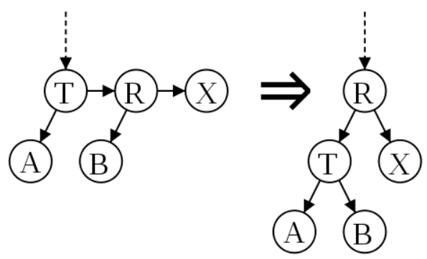
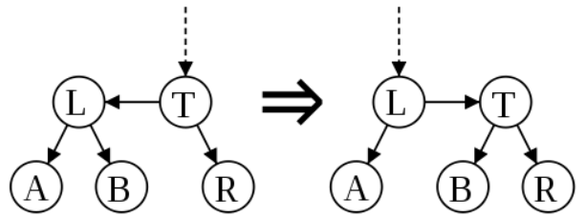
AA-tree. Балансировка
Skew()
Split()

Slide 11
AA-tree. Операции
Вставка нового элемента происходит как в обычном дереве поиска, только на пути вверх необходимо делать ребалансировку, используя skew() и split().
Удаление происходит также, как и в обычных деревьях, но чтобы сохранять баланс дерева необходимо делать skew(), split() и decreaseLevel() для каждой вершины.

Slide 12
AA-tree. Эффективность
Все операции происходят за O (log n), потому что в сбалансированном двоичном дереве поиска почти все операции реализуются за O(n).
Скорость работы AA-дерева эквивалентна скорости работы красно-черного дерева, но так как в реализации вместо цвета обычно хранят «уровень» вершины, дополнительные расходы по памяти достигают байта.

Slide 13
AA-tree. Преимущества
Дерево сохраняет балансировку при следовании правилу «одна правая связь на одном уровне», что делает это дерево одним из самых быстрых, но в то же время простых в реализации.
Для балансировки АА-дерева нужно всего две операции.

Slide 14
Splay-tree. Алгоритм
Это дерево принадлежит классу «саморегулирующихся деревьев», которые поддерживают необходимый баланс ветвления дерева.
«Расширяющие операции» (splay operation), частью которых являются вращения, выполняются при каждом обращении к дереву.

Slide 15
Splay-tree. Операция Splay
Основная операция дерева. Заключается в перемещении вершины в корень при помощи последовательного выполнения трёх операций: Zig, Zig-Zig и Zig-Zag.

Slide 16
Splay-tree. Другие операции
Search (поиск элемента) Поиск выполняется как в обычном двоичном дереве поиска. При нахождении элемента запускаем Splay() для него.
Insert (добавление элемента) Запускаем Split() от добавляемого элемента и подвешиваем получившиеся деревья за элемент к добавлению.
Delete (удаление элемента) Находим элемент в дереве, делаем Splay() для него, делаем текущим деревом Merge() его детей.

Slide 17
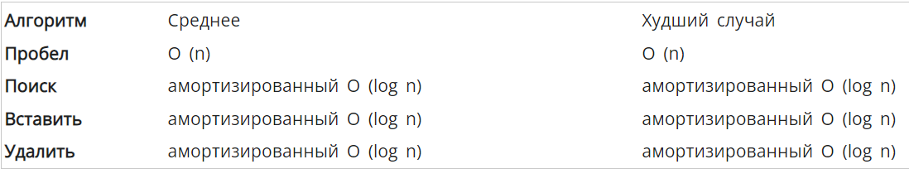
Splay-tree. Эффективность

Slide 18
Splay-tree. Преимущества и недостатки
Хорошая производительность, так как оно самооптимизируется и часто используемые узлы будут приближаться к корню.
Производительность в среднем такая же эффективная, как и у других деревьев.
В Splay-деревьях не требуется хранить какие-либо дополнительные данные.
Высота расширяемых деревьев может быть линейной, а значит фактическая стоимость одной операции может быть высокой.
Когда шаблон доступа является случайным, появляются дополнительные накладные расходы на расширение по сравнению с менее динамичными альтернативами.

Slide 19
Реализация и тестирование

Slide 20
Заключение

